Slide 1


TUGAS BESAR
RPLII.IF312
NAME PROJECT
PRESENTATION

Slide 2



TEAM 8
INTRODUCTION
RIDHO ALFIAN
RYAN ANDREANSYAH
3311811038
3311811040
Politeknik Negeri Batam
Teknik Informatika
Politeknik Negeri Batam
Teknik Informatika
REKAYASA PERANGKAT LUNAK II
DEA ROULY
3311811027
Politeknik Negeri Batam
Teknik Informatika

Slide 3


POIN PEMBAHASAN
1
SKEMA POIN-POIN PEMBAHASAN
UML
ACTIVITY
DIAGRAM
SEQUENCE
DIAGRAM
CLASS
DIAGRAM
MANAJEMEN PROYEK

Slide 4
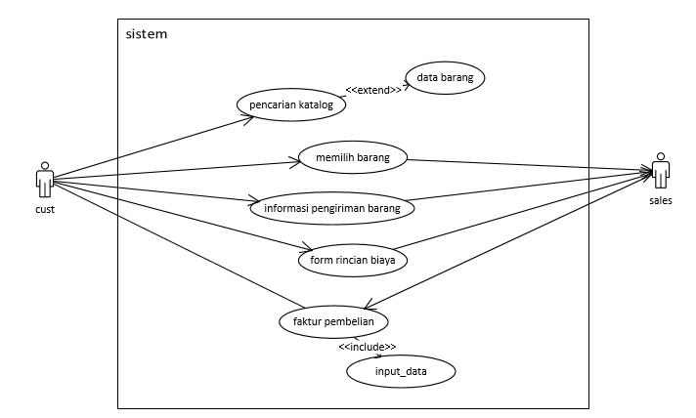
UML
2
UNIFIED MODELING LANGUAGE

Slide 5
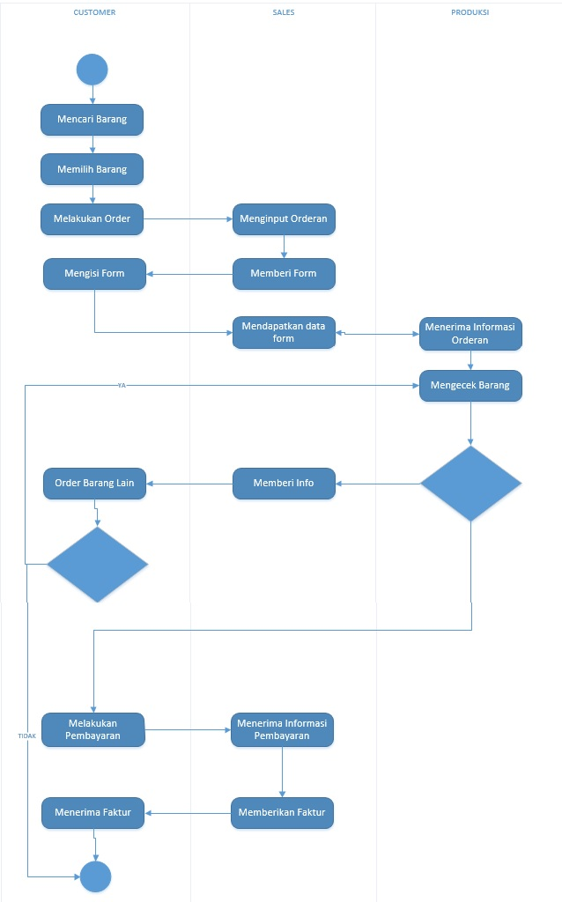
3
ACTIVITY DIAGRAM
WATERFLOW/ALIRAN KERJA

Slide 6
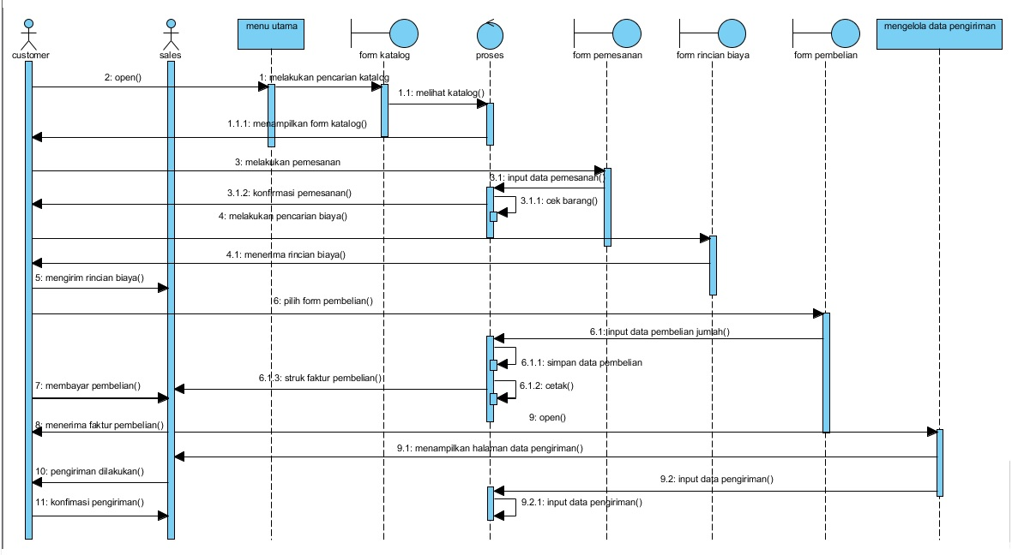
SEQUENCE DIAGRAM
4

Slide 7
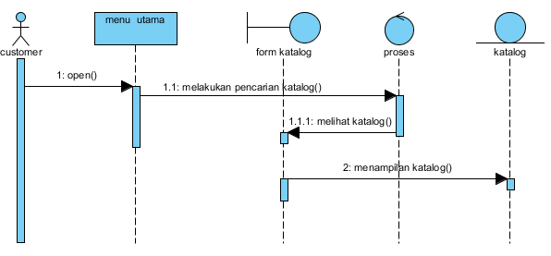
5
SEQUENCE DIAGRAM
PENCARIAN KATALOG

Slide 8
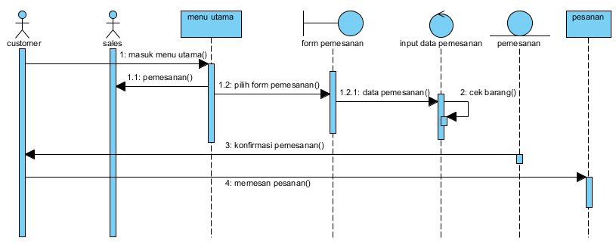
6
SEQUENCE DIAGRAM
MEMILIH ITEM BARANG

Slide 9
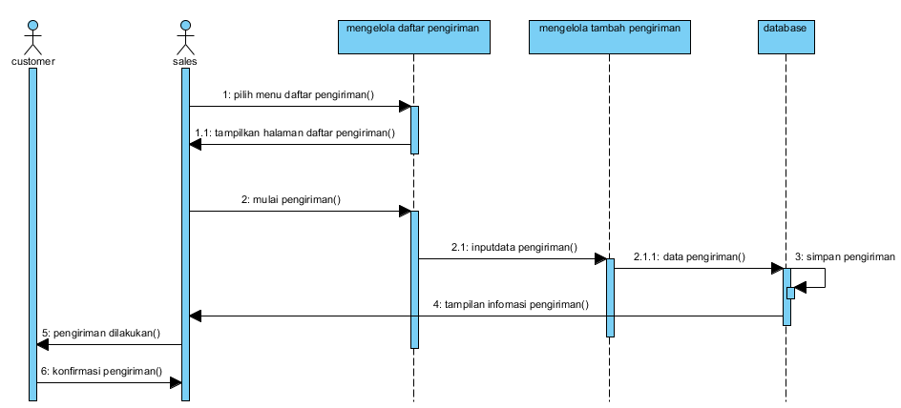
7
SEQUENCE DIAGRAM
INFORMASI PENGIRIMAN BARANG

Slide 10
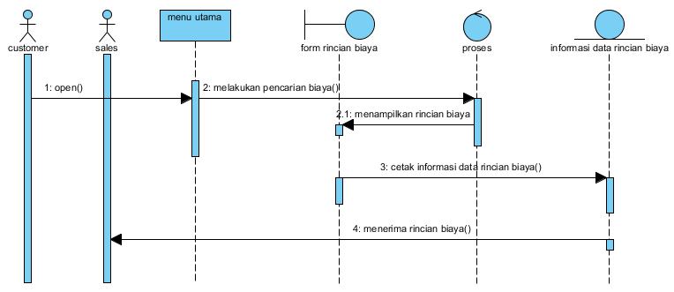
8
SEQUENCE DIAGRAM
RINCIAN BIAYA

Slide 11
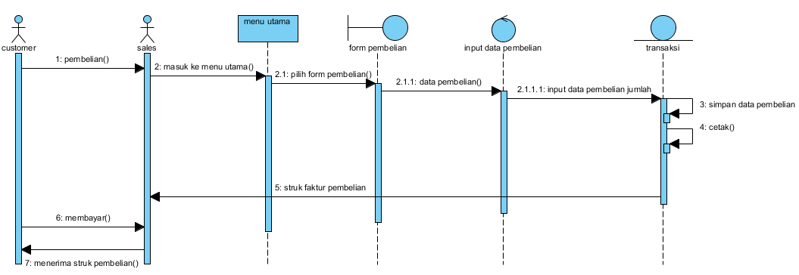
9
SEQUENCE DIAGRAM
FAKTUR PEMBELIAN

Slide 12
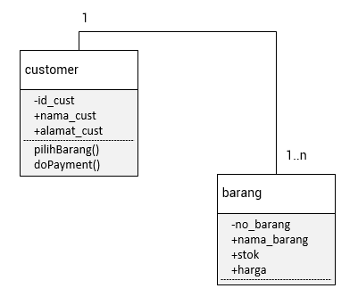
CLASS DIAGRAM
10
MODEL STATIS STRUKTUR CLASS

Slide 13
MANAJEMEN PROYEK
11
FINISH
TESTING PROGRAM
ANALISIS SISTEM
DOKUMENTASI
MAINTENANCE
1
3
5
7
8
DESAIN
PROGRAMMING
DOKUMENTASI
DOKUMENTASI
START

Slide 14
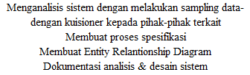
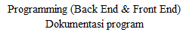
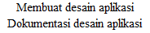
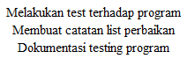
12
MANAJEMEN PROYEK
SCHEDULING
10 HARI
16 HARI
DOKUMENTASI
APLIKASI
TESTING PROGRAM
01
02
03
04
05
ANALISIS & DESAIN
SISTEM
PROGRAMMING
DOKUMENTASI &
MAINTENANCE
20 HARI
16 HARI
8 HARI

Slide 15
13
MANAJEMEN PROYEK
PERKIRAAN BIAYA
125.000.000,00 IDR
neuvoo
W
O
R
K
masterweb
||Indeed
WEB
OVERHEAD
RELEASE
KRU
Hosting/year : 20.000,00 – 500.000,00 IDR
Domain/year : 25.000,00 – 500.000,00 IDR
Overhead/Project : Variable
10-25%
Manajer Proyek : 11.805.420,00 IDR/month
QA : 5.090.636,00 IDR/month
Front-end Engineer : 6.163.966,00 IDR/month
Back-end Engineer : 6.297.243,00 IDR/month
UI/UX : 8.050.255,00 IDR/month

Slide 16

HAVE
ANY
QUESTION
?
BAHAYA ZONA NYAMAN
“Bukan kesungkaran, tapi rasa nyaman yang merupakan musuh terbesar
dari kemajuan.
DENZEL WASHINGTON

Slide 17

THE
END

